Slide 1
Бизнес-план
АКТУАЛЬНОСТЬ
Многие вещи невозможно постирать дома. Ковры, подушки, одеяла, шубы и пальто — это и многое другое можно почистить только в химчистке.
Из опыта работы химчисток следует, что рентабельность при самых неблагоприятных рыночных обстоятельствах не опускается ниже 10–15%, а на отдельных предприятиях она составляет 40%.

Slide 2
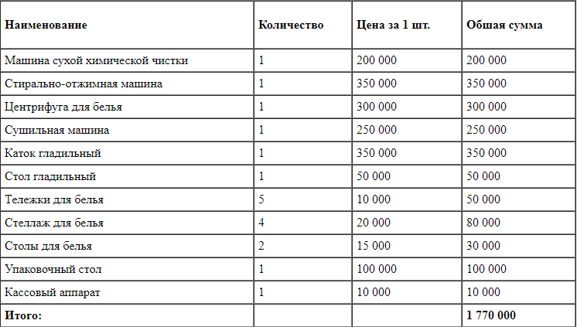
Закупка оборудования

Slide 3
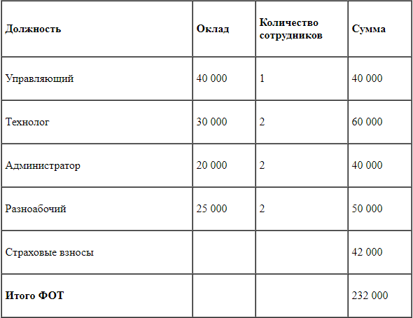
Фонд ЗП

Slide 4
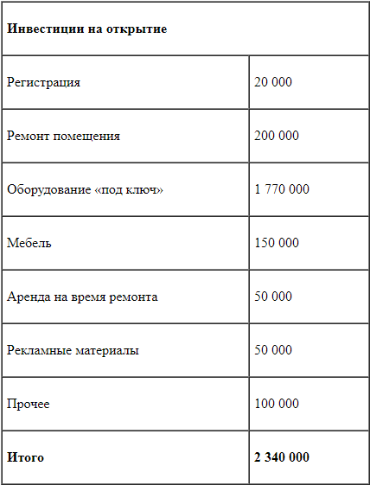
Финансовый план

Slide 5
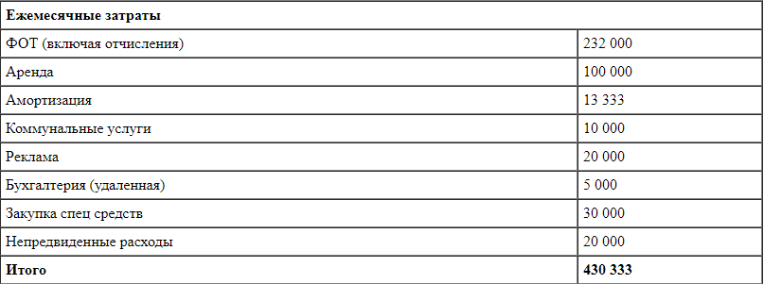
Ежемесячные траты

Slide 6
Спасибо за внимание!

